Slide 1
Notre projet
By Hugo, Ilario et Simon
Notes:
Bonjour nous allons vous présenter notre projet sur la transition ecologique pour l’ecole

Slide 2
Menu de la présentation
01
Quelques chiffres
02
Notre projet
03
Comment le réaliser

Slide 3

Quelques chiffres :
01
03
Un arbre = 8500 feuilles
Combien de % du papier est recyclé
02
04
Combien d’arbres abattus par jours ?
Surconsommation de papier
66% du papier est recyclé
± 250 000 000 feuilles par ans en belgique
11 millions d’arbres abattus par jours

Slide 4
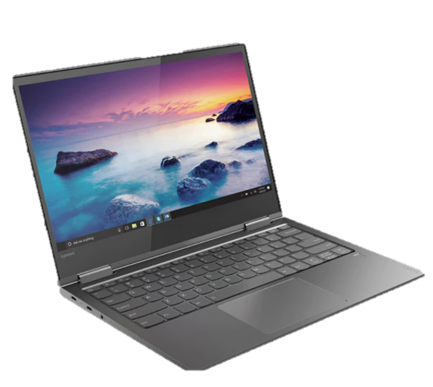
Notre projet
La consommation de feuilles
Les écoles fournissent les pc
Pour le coût → il existe des subsides

Slide 5
Comment le réaliser
Encourager les profs à passer à l’informatique
Aider tous les élèves a posséder un ordinateur

Slide 6
Merci de votre écoute!
Des questions?
Producted by Hugo, Ilario, Simon

